Slide 1
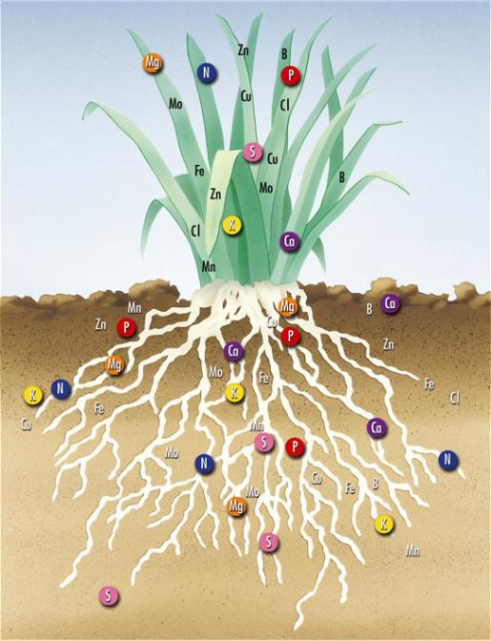
Organische meststoffen
test

Slide 2
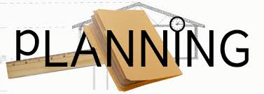
Planning vandaag:
Terugblik vorige les
Nakijken opdracht vorige week
Theorie
Zelfstandig aan het werk

Slide 3
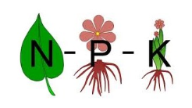
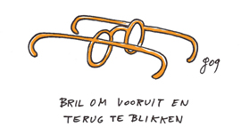
Terugblik
Wat hebben we vorige week gedaan?

Slide 4
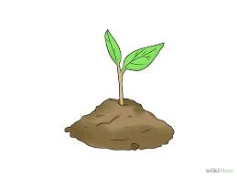
Theorie
Voedingselementen nader toegelicht:

Slide 5
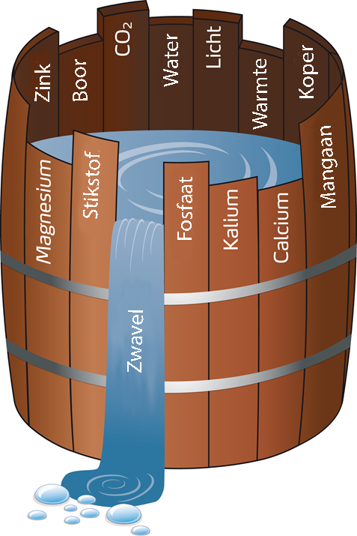
Theorie
De functie van spoorelementen

Slide 6
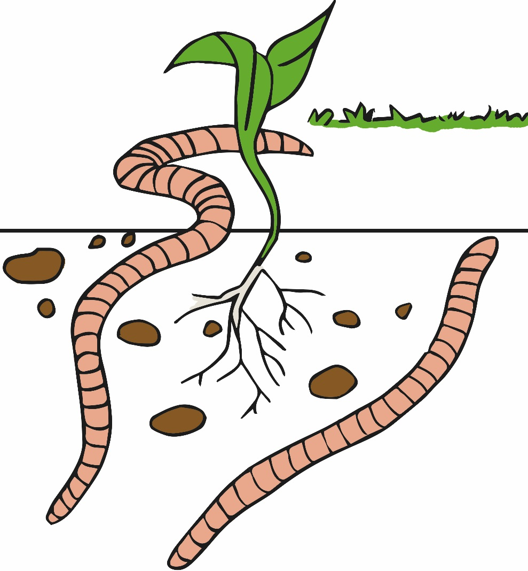
Theorie
Factoren die de opname van voedingsstoffen beïnvloeden
Bodembiologie

Slide 7
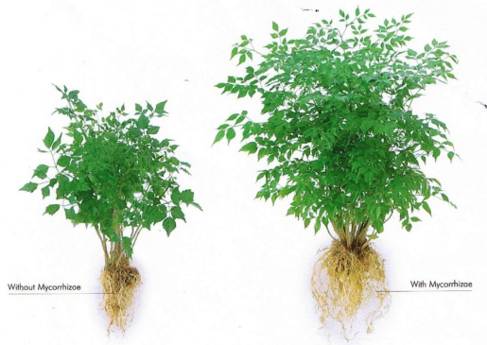
Theorie
Factoren die de opname van voedingsstoffen beïnvloeden
Wortelstelsel

Slide 8
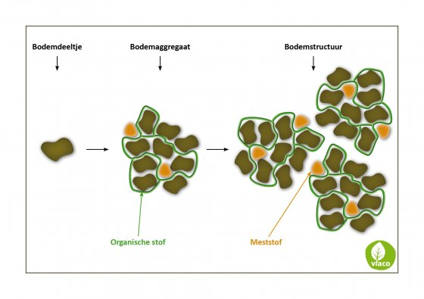
Theorie
Factoren die de opname van voedingsstoffen beïnvloeden
Structuur

Slide 9
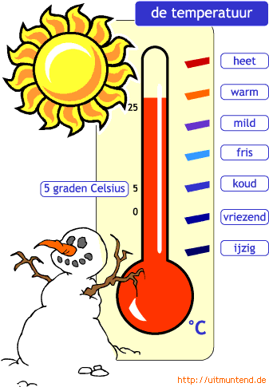
Theorie
Factoren die de opname van voedingsstoffen beïnvloeden
Temperatuur

Slide 10
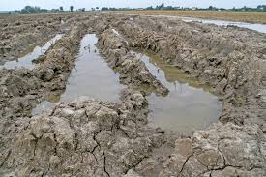
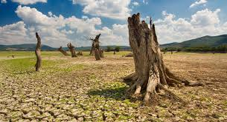
Theorie
Factoren die de opname van voedingsstoffen beïnvloeden
Vochttoestand

Slide 11
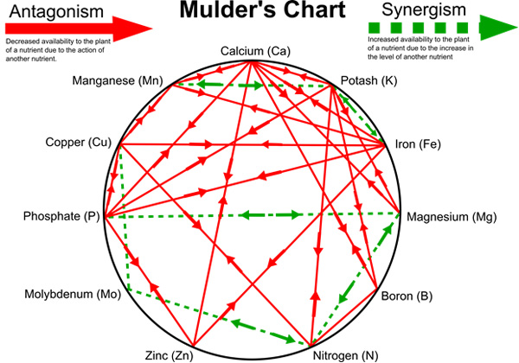
Theorie
Factoren die de opname van voedingsstoffen beïnvloeden
Antagonisme

Slide 12
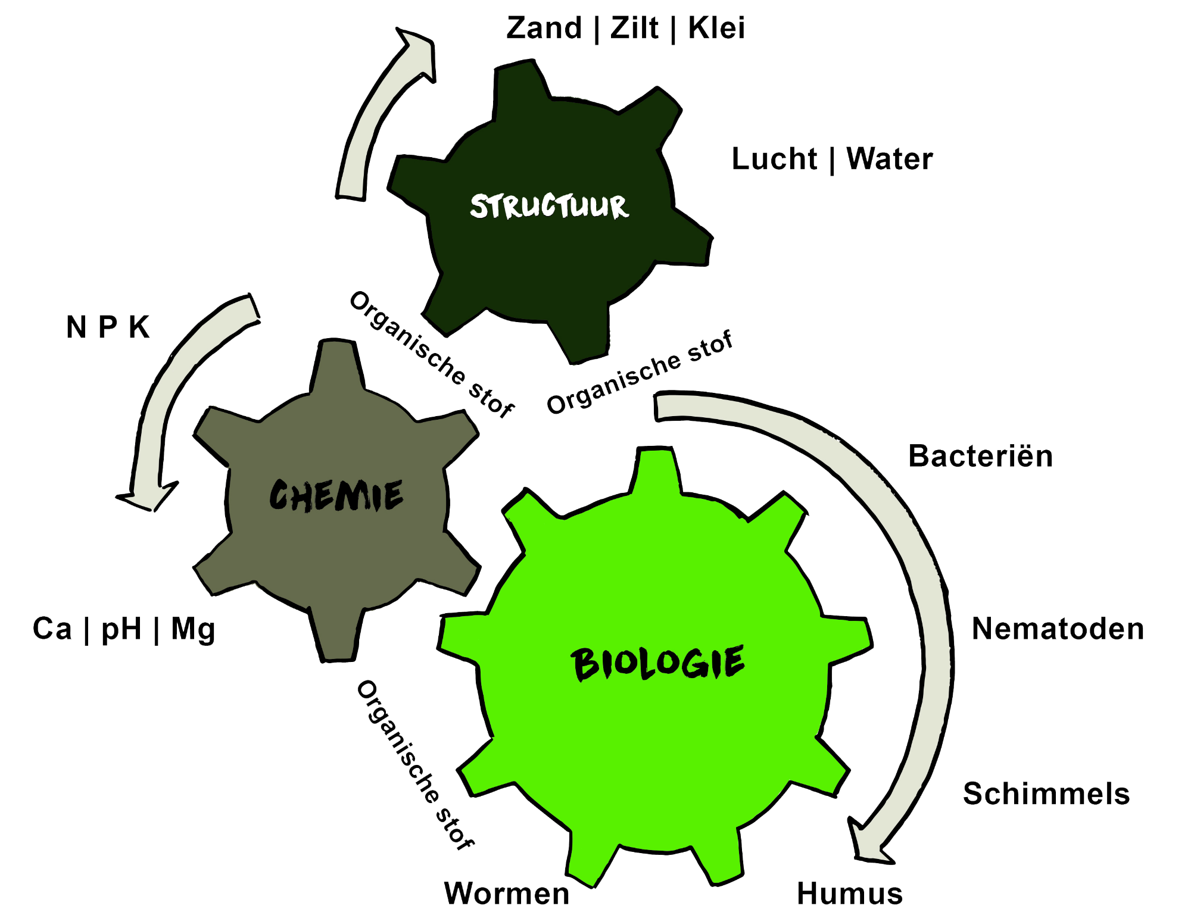

Slide 13
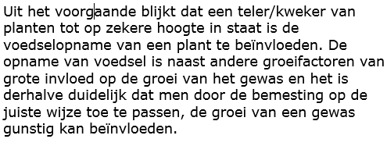
Theorie
De functie van spoorelementen

Slide 14
Rustmoment

Slide 15
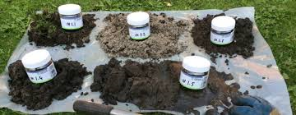
Theorie
Beoordelen van de voedingstoestand
Praktische ervaring
Tekort en overmaatverschijnselen
Natuurlijke plantengroei
Chemisch onderzoek

Slide 16
Theorie
Bemesting in praktijk

Slide 17
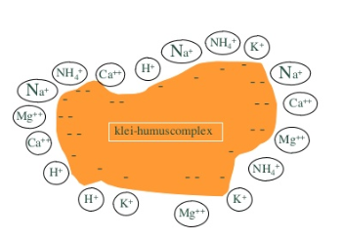
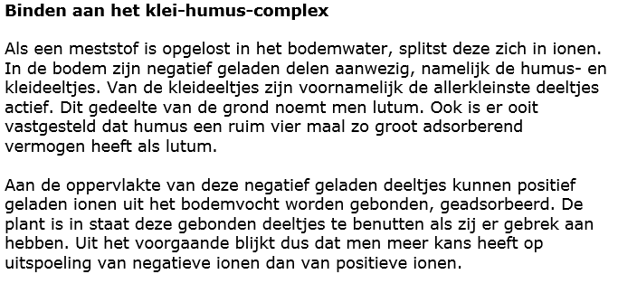
Theorie
Bemesting in praktijk

Slide 18
Theorie
Beschikbaarheid van voedingsstoffen

Slide 19
Nog vragen?

Slide 20
Theorie
Aan het werk!
Niveau 2: Maak de opdracht; Voor iedere plant het juiste dieet 2.
Niveau 3 en 4:
Maak bladzijde 4 uit je opdrachten boek.

Slide 21
Nog vragen?

